Slide 1

פרויקטים עיריית רעננה
לקראת שנה"ל תשפ"ג

Slide 2
מוסדות חינוך:
בי"ס ליאור- סשה ארגוב 21
ביה"ס מיתרים- רחוב סשה ארגוב 7
קמפוס למצוינות- ביה"ס למחוננים- יהודה עמיחי 1
גני ילדים- נאות שדה – מרים ילן שטקליס

Slide 3
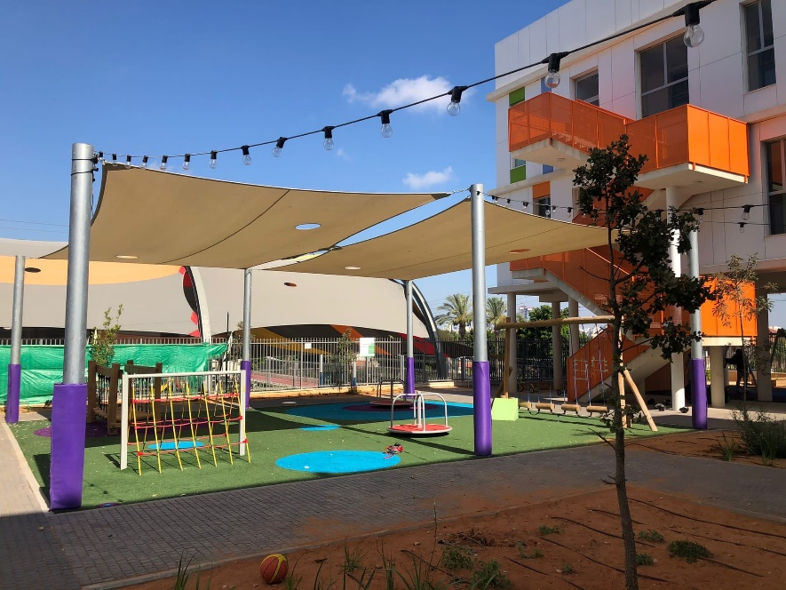
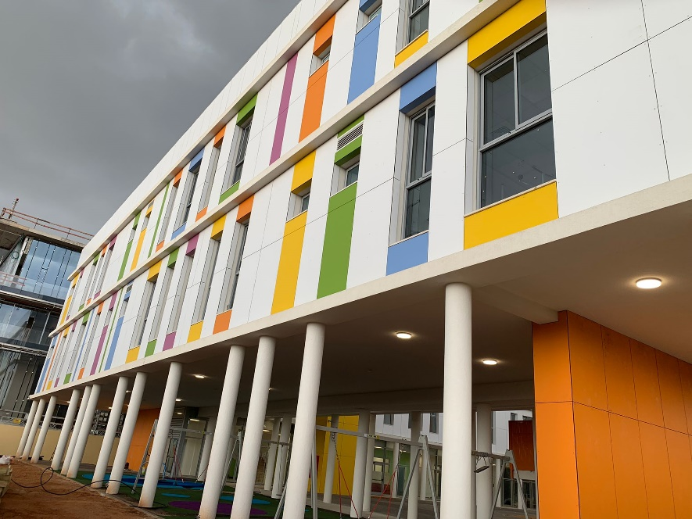
בי"ס ליאור –עבור ילדים על הספקטרום האוטיסטי מכל הארץ, מכיל 10 כיתות
שטח בנייה : כ-2,500 מ"ר
התחלת בנייה :ספטמבר 2020
אכלוס : דצמבר 2021
תקציב : 15 מיליון ₪
נוספות: כולל חדר אוכל עם מטבח, חדרי טיפול רבים ומגוונים, חדרי רוגע, חדר מוזיקה, חצר עם מתקני משחק וגינת ירק שמשמשת כחצר טיפולית.

Slide 4
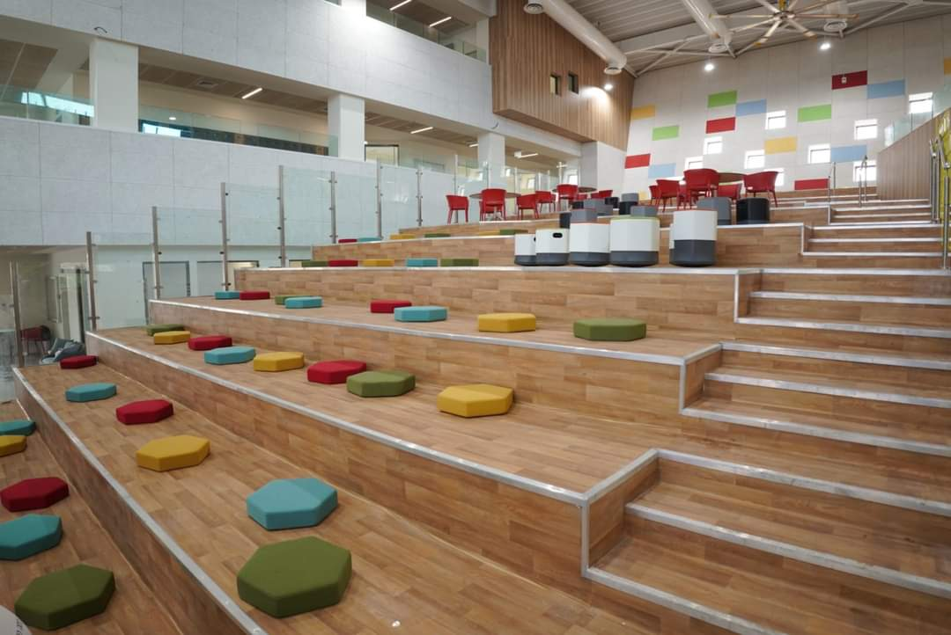
בי"ס מיתרים – 18 כיתות חדשני
שטח בנייה : כ-5,000 מ"ר
התחלת בנייה : אפריל 2021
אכלוס : ספט' 2022
תקציב : 48 מיליון ₪
נוספות: כולל בית מדרש ומגרשי ספורט לשימוש הציבור אחה"צ.

Slide 5
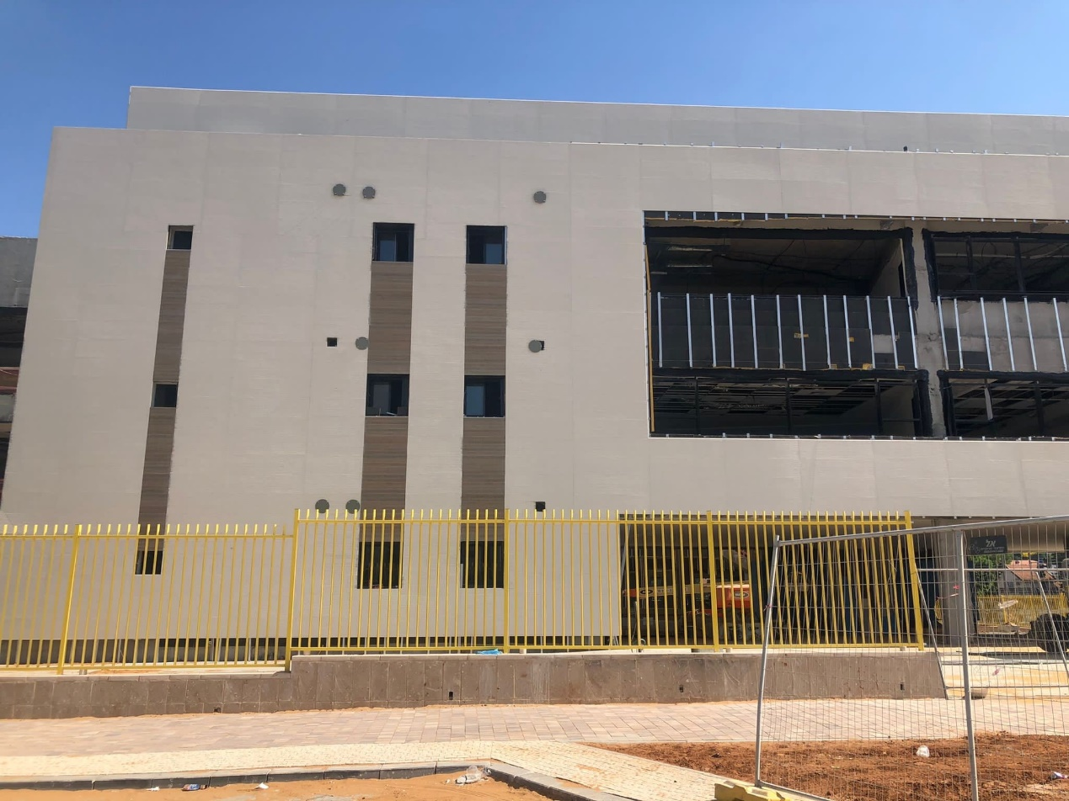
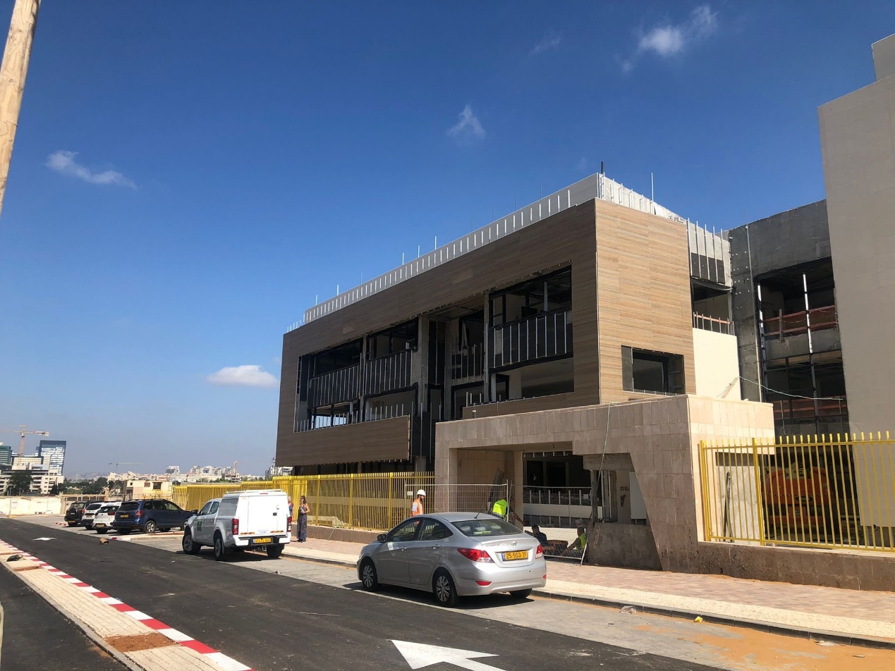
בי"ס מיתרים – 18 כיתות חדשני
הדמיית בית הספר מיתרים – א.ב. מתכננים

Slide 6
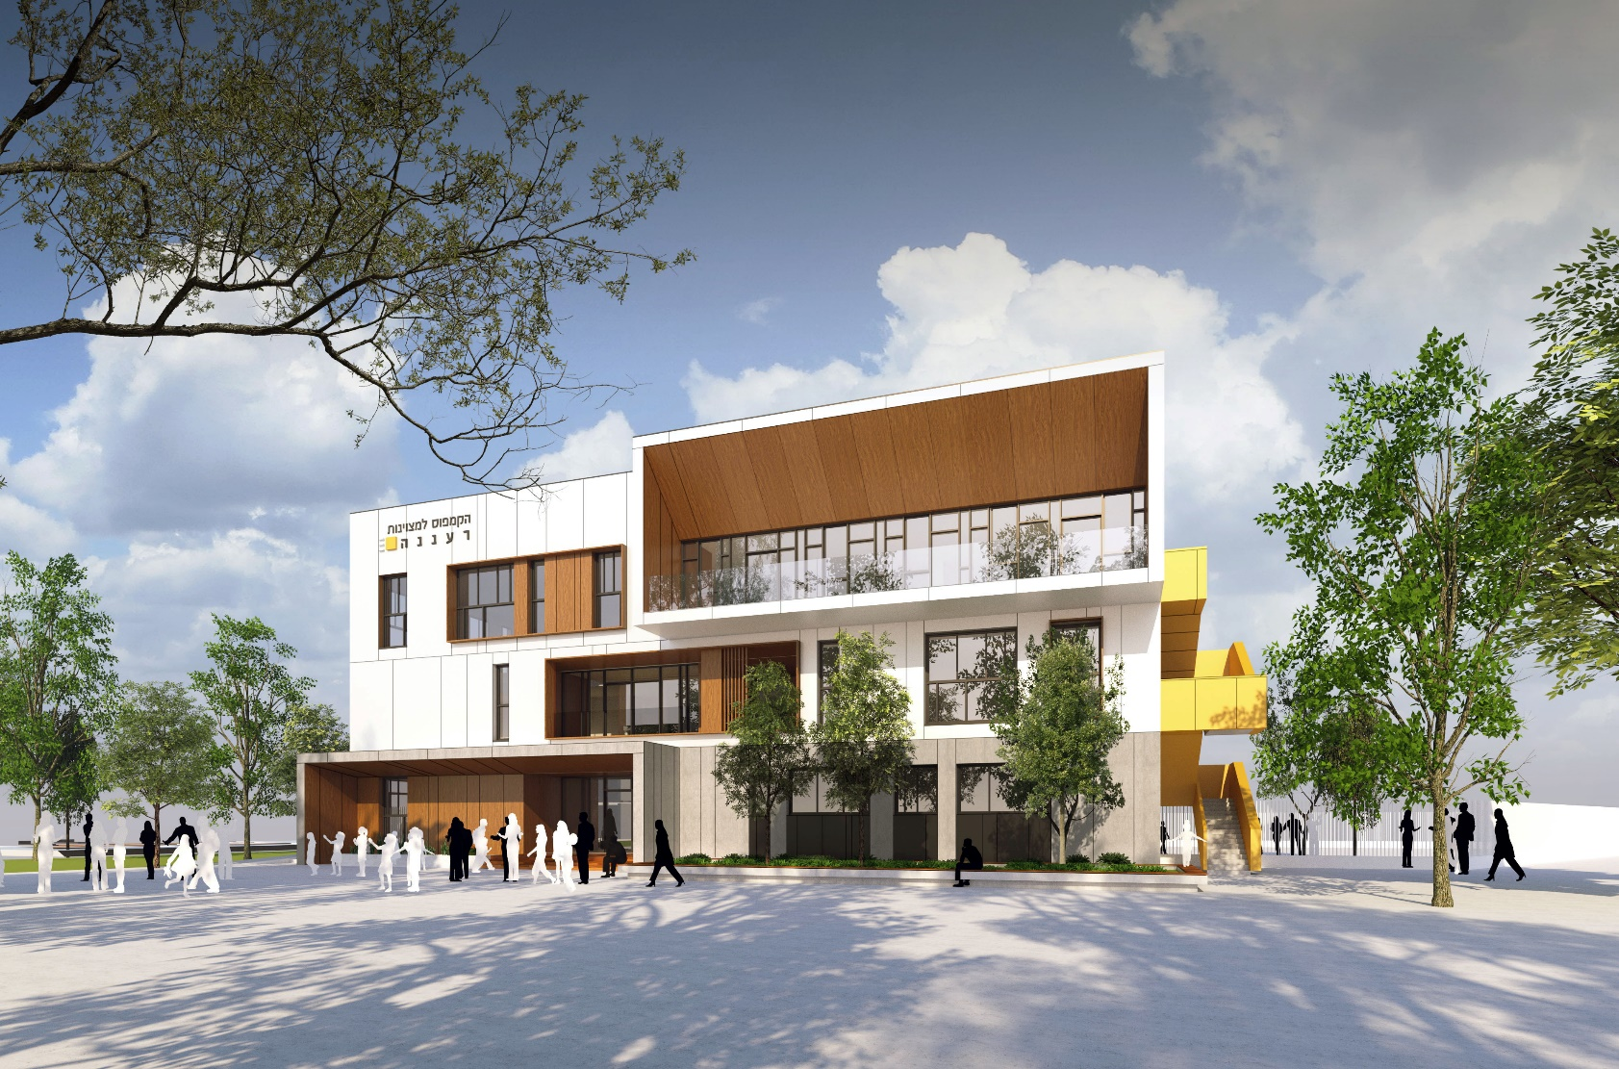
מרכז למחוננים – קמפוס למצוינות
שטח בנייה : כ-2,300 מ"ר
התחלת בנייה : אוגוסט 2021
אכלוס : ספט' 2022
תקציב : 12 מיליון ₪
נוספות: כולל קומת מעטפת לשימוש עתידי בשטח של כ-750 מ"ר.
צילום הדמיה - רגבים אדריכלים

Slide 7
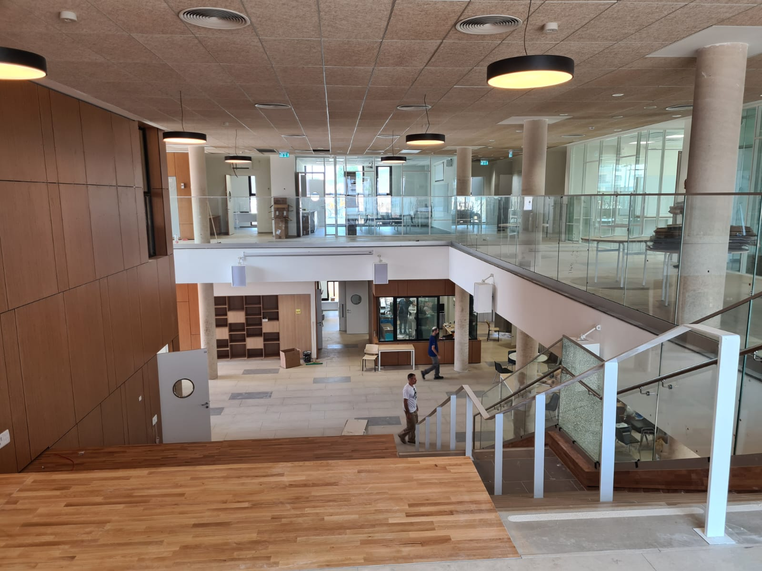
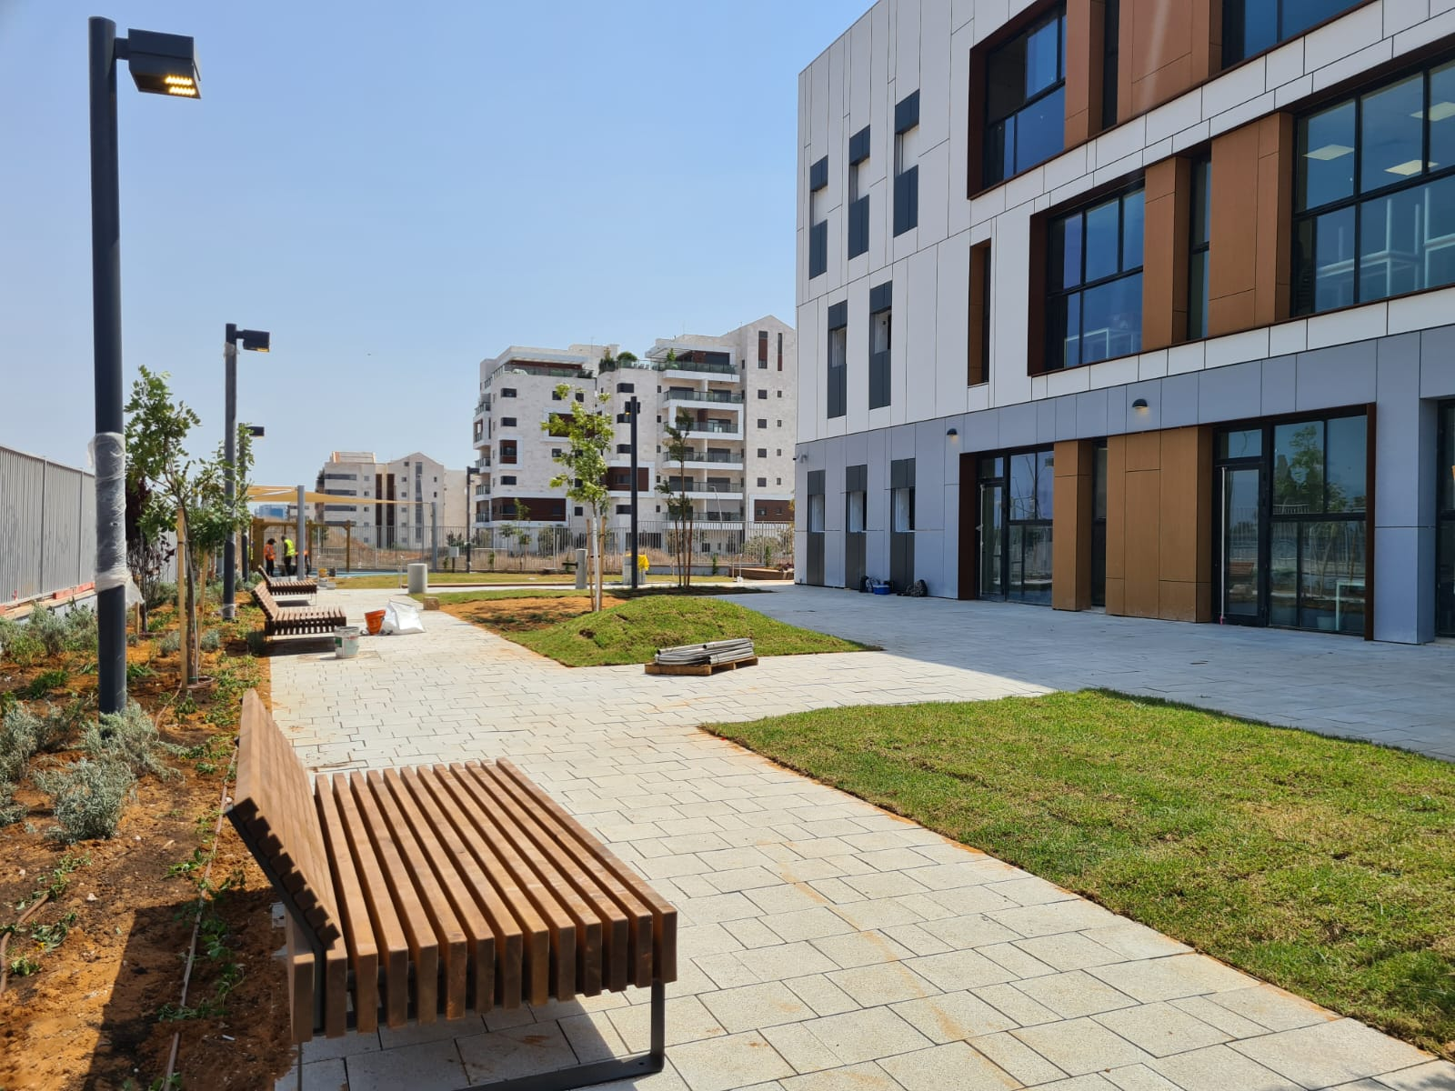
מרכז למחוננים – קמפוס למצוינות

Slide 8
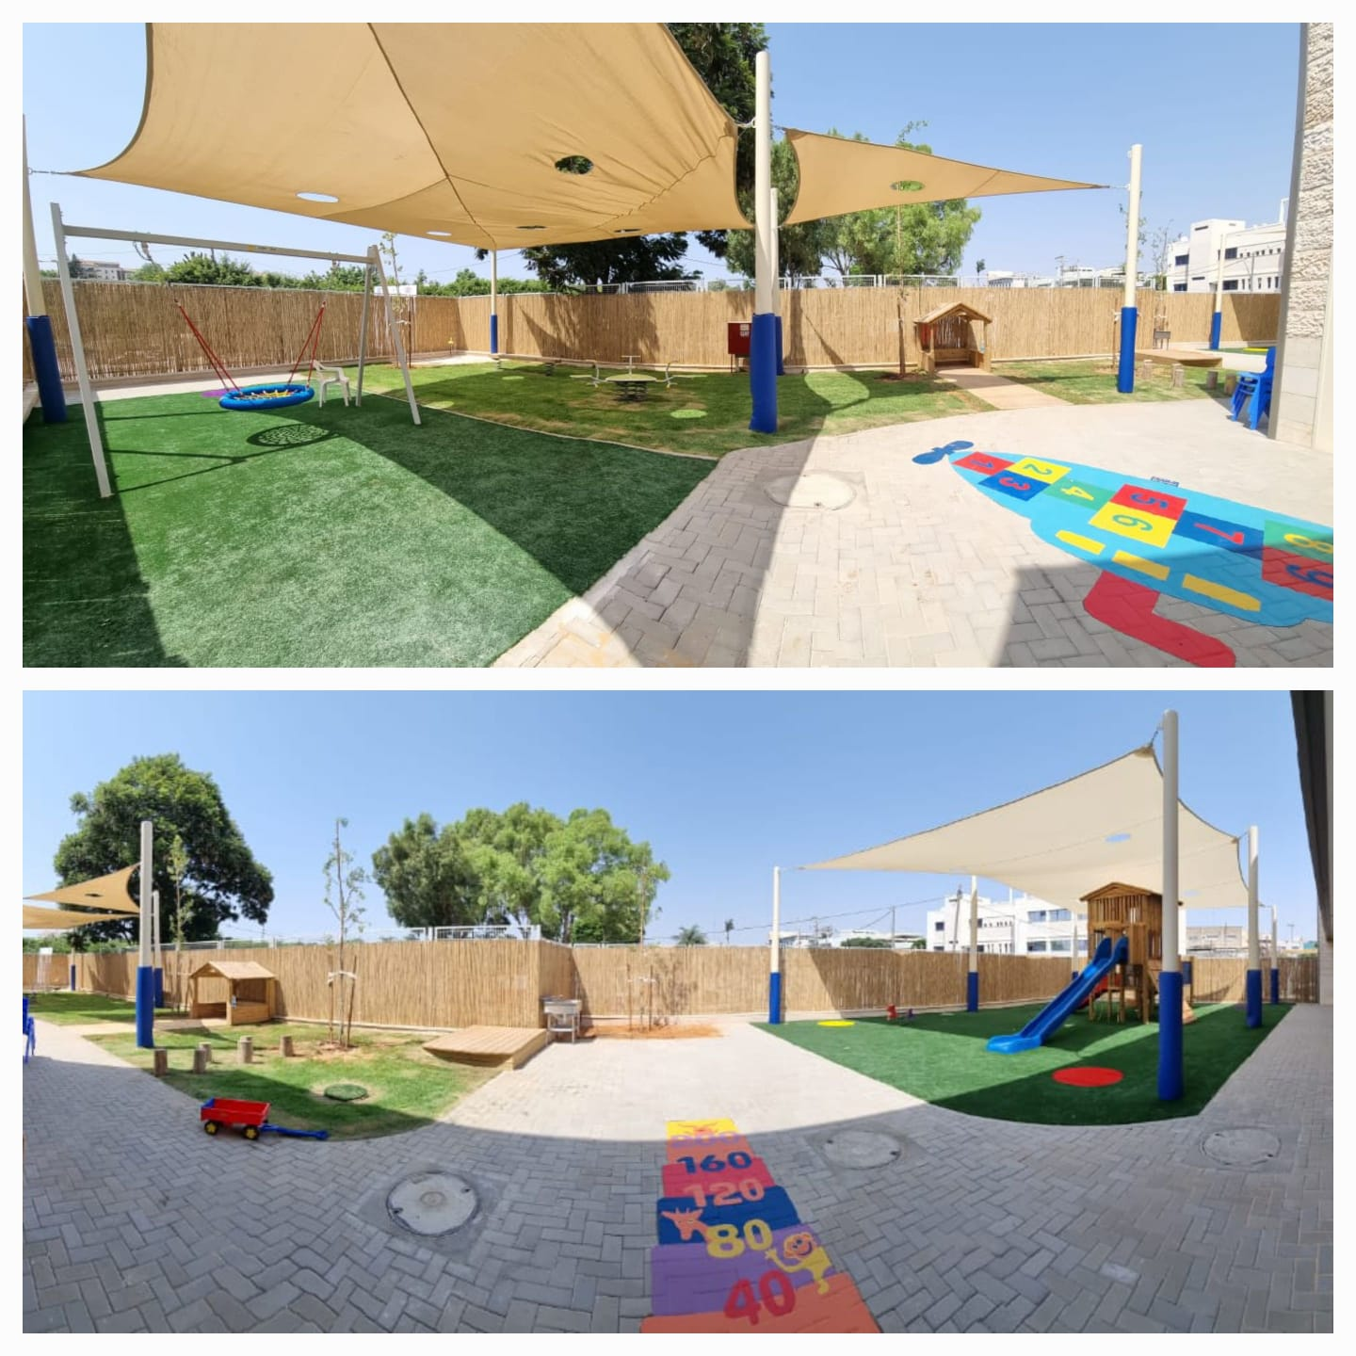
גני ילדים- נאות שדה- שלב ב
שטח בנייה : כ-700 מ"ר
התחלת בנייה : מרץ 2022
אכלוס : ספט' 2022
תקציב : 4 מיליון ₪
נוספות: כולל קומת מעטפת לשימוש עתידי.

